Slide 1
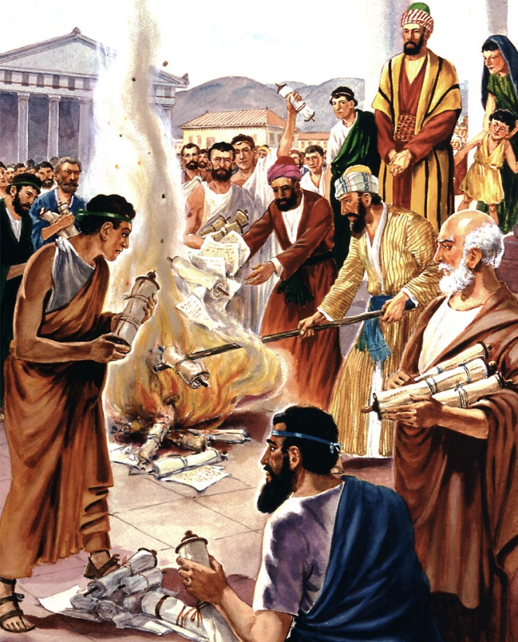
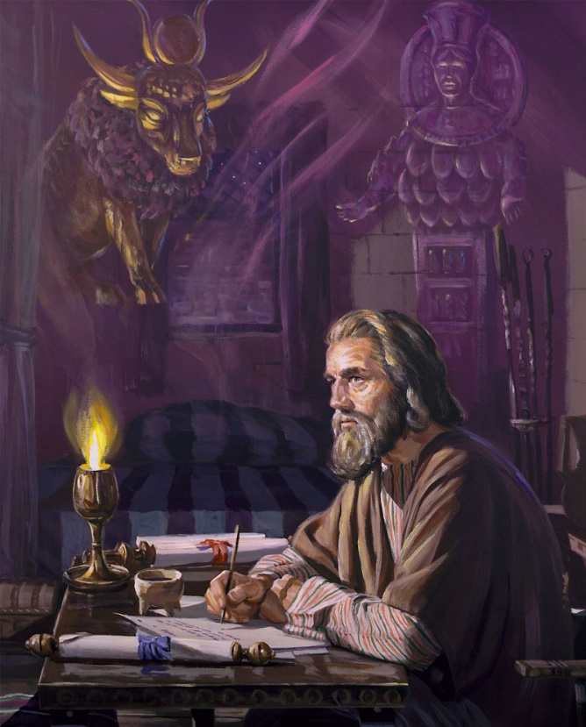
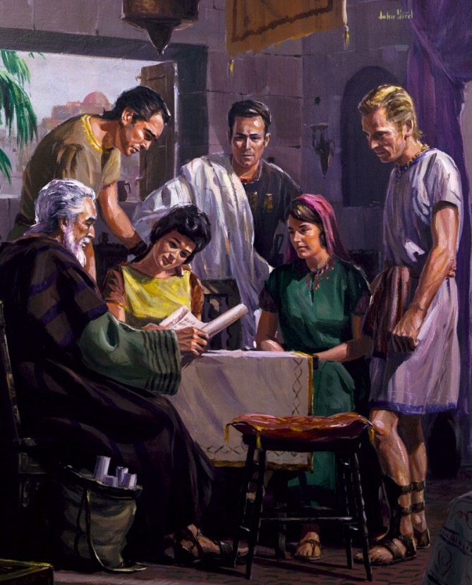
½SifaygvkESifh{zufMo0g'pm
Lesson 1 for July 1, 2023

Slide 2
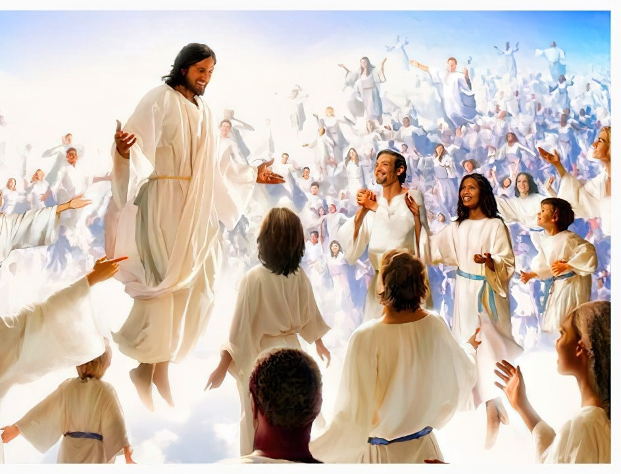
“ဘုရားသခင်သည် နှလုံးသွင်းတော်မူသော စေတနာတော်နှင့်လျော်သောအလိုတော်၏နက်နဲသောအရာကိုငါတို့အားပြတော်မူ၏။ထိုနက်နဲသောအရာဟူမူကား၊ကာလအချိန်စေ့စုံခြင်း၏သာသနာတွင်၊ကောင်းကင်ပေါ်၊မြေကြီးပေါ်မှာ ရှိရှိသမျှတို့ကို
ပေါင်း၍ ခရစ်တော်၌ ချုပ်ခြာစေတော်မူလိမ့်သတည်း’’(ဧဖက်၊၁း၉၊ ၁ဝ)။

Slide 3
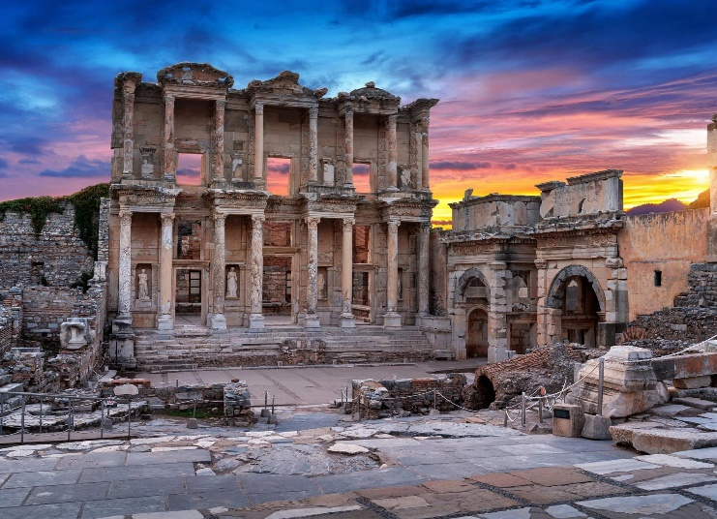
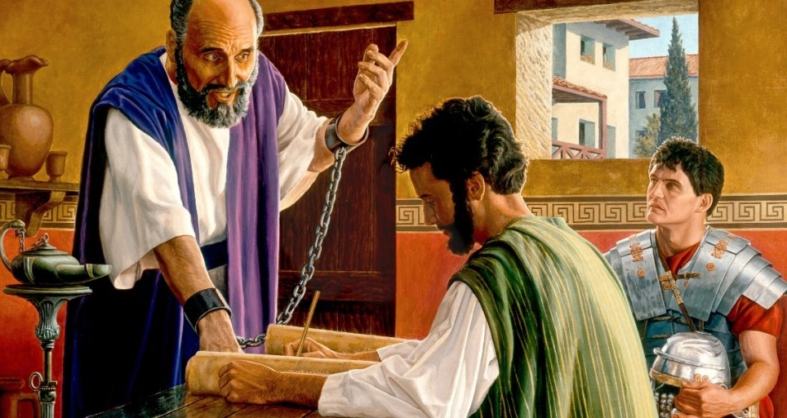
ဧဖက်မြို့သည်ပေါလုအချိန်အတော်ကြာတရားဟောရန်တည်းခိုခဲ့သောမြို့များထဲမှတစ်ခုဖြစ်သည်။ဧဖက်မြို့သားများသည်ဧဝံဂေလိတရားကိုအလွန်စိတ်ဝင်စားခဲ့ကြသည်။သူတို့ရဲ့ဘဝနေထိုင်မှုပုံစံဟောင်းကိုစွန့်လွှတ်ဖို့ပြင်းပြင်းထန်ထန်ခြေလှမ်းတွေလှမ်းခဲ့ကြ တယ်။
ပေါလုသည်ဧဖက်မြို့သားတို့အားဝမ်းနည်းစွာနှုတ်ဆက်ပြီး၎င်းတို့တွင်အနာဂတ်အယူဖောက်ပြန်မှုအကြောင်းသတိပေးခဲ့သည်။ယင်း နောက်အချိန်အနည်းငယ်ကြာသောအခါ၊သူသည်၎င်းတို့အားသွန် သင်ရန်နှင့်အားပေးရန်လိုအပ်သည်။ထို့ကြောင့်ဧဖက်အသင်းတော်ထံစာတစ်စောင်ရေးသားခဲ့ပါသည်၊
စာရေးသူ:
ပေါလုသည်ဧဖက်မြို့တွင်တရားဟောသည်။
သတင်းစကားအပေါ်တုံ့ပြန်မှုများ
နှုတ်ဆက်စကားများ
အဓိကဆိုလိုရင်း:
မြင့်မြတ်သောဟန်ပန်အလင်္ကာ
အဓိကအကြောင်းအရာ၊ ခရစ်တော်

Slide 4
စာရေးသူ:

Slide 5
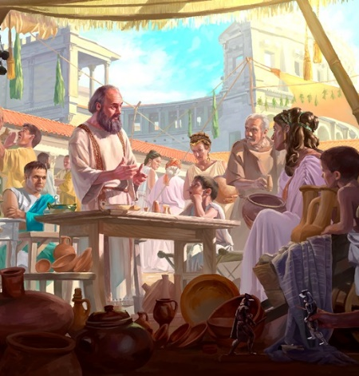
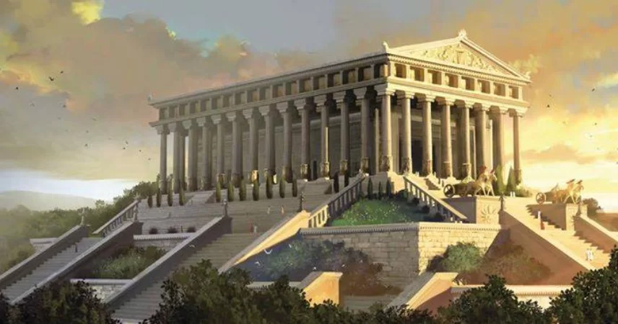
ဧဖက်မြို့၌ဧဝံဂေလိဟောကြားသူရှင်ပေါလု
“ဧဖက်မြို့သို့ရောက်လျှင်၊ တရားဇရပ်သို့ဝင်၍ယုဒလူတို့နှင့် ဆွေးနွေးနှီးနှောလေ၏။ .” (Acts 18:19)
ပေါလုခေတ်တွင်ဧဖက်မြို့သည် ကြွယ်ဝသောမြို့ဖြစ်ပြီးအာရှ၏မြို့တော်(ရောမပြည်နယ်)ဖြစ်သည်။ Artemisဘုရားကျောင်း(ရောမများအတွက်Diana)သည်ရှေးခေတ်ကမ္ဘာ၏အံ့ဖွယ်ခုနစ်ပါးထဲမှတစ်ခုဖြစ် သည်။
ပေါလုသည်သူ၏ဒုတိယသာသနာပြုခရီးအဆုံးတွင်ဧဖက်မြို့၌ခဏတာတရားဟောခဲ့သည်။သူသည် သူ၏တတိယမြောက်ခရီးတွင်ထိုနေရာတွင်သူ၏အလုပ်ကို စုစည်းခဲ့သည်။
52 AD
52-53 AD
53-56 AD
57 AD
62 AD
ပေါလုသည်ဧ ဖက်မြို့တွင်တရားဟောခဲ့သည်။ (Acts 18:19-22)
အာကုလ၊ပြစ်ကိလနှင့် အာပေါလုတို့ ဟောကြားခဲ့သည်။(Acts 18:24-26)
ပေါလုသည်၃နှစ်ကြာတရားဟောခဲ့ သည်။(Acts 19:1, 10, 22; 20:31)
ပေါလုသည်မိလက်မြို့တွင်ဧဖက်မြို့မှ အသက်ကြီးသူများကိုနှုတ်ဆက်ခဲ့သည်။(Acts 20:17)
ပေါလုသည်ရောမမြို့ရှိဧဖက်အသင်းသားများထံစာရေးခဲ့သည်။(Acts 28:30; Eph. 3:1)

Slide 6
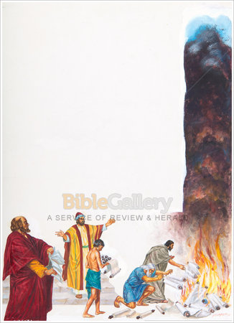
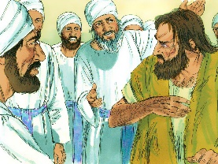
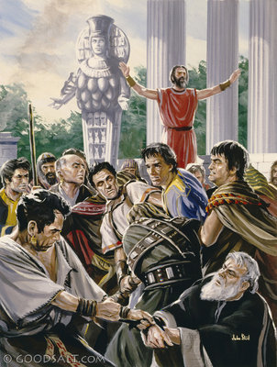
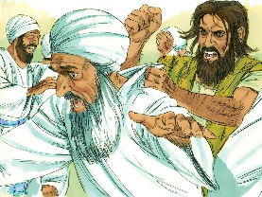
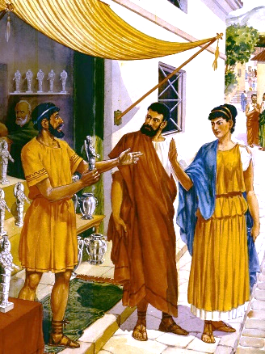
သတင်းစကားအပေါ်တုံ့ပြန်မှုများ
“နတ်ဝိဇ္ဇာအတတ်ကိုသုံးဆောင်သော သူအပေါင်းတို့သည်လည်း မိမိတို့စာစောင်ကိုယူခဲ့၍ လူအပေါင်းတို့ရှေ့မှာ မီးရှို့ကြ၏။ စာစောင်အဖိုးကိုချင့်တွက်သော်၊ ငွေအသပြာငါးသောင်းထိုက်သည်ကို သိကြ၏။ ” (Acts 19:19)
ဧဖက်မြိုရှိခရစ်ယာန်များသည်စုစုပေါင်းတန်ဖိုးအမေရိကန်ဒေါ်လာလေးသန်းဖြင့်မှော်စာအုပ်များကိုဆန္ဒအလျောက်မီးရှို့ခဲ့သည်(တ၁၉း၁၉)။အဘယ်ကြောင့် ထိုသို့ပြုကြသနည်း (တ ၁၉း၁၁-၁၈)။
ယေရှုသည်စာတန်ထက်တန်ခိုးကြီးသည်ဟုသူတို့နားလည်ကြသည်။ယေရှုကိုအစေခံဖို့စာတန်ရဲ့တန်ခိုးနဲ့ဆက်နွှယ်မှုမှန်သမျှကို ဖျက်ဆီးပစ်ရမယ်။
ဒါကိုလူတိုင်းကမတုံ့ပြန်ခဲ့ကြပါဘူး။ Demetriusသည်ဒိုင်ယာနာ၏ငွေရောင်နတ်ကွန်းများကိုပြုလုပ်သောကြောင့်သူ၏ဝင်ငွေကိုခြိမ်းခြောက်ခဲ့သည်။ခရစ်တော်ကိုလူတိုင်းလက်ခံလျှင်သူ၏လုပ်ငန်းသည်ဒေဝါလီခံရမည်ဟုသူထင်ခဲ့သည်(တ၁၉း၂၃၂၈)။
ပေါလုသည်ဒေမေတရိကိုနှိုးဆော်သောမငြိမ်မသက်မှုများကြောင့်ဧဖက်မြို့မှထွက်ခွာခဲ့ရသည်(တ၁၉း၂၉-၄၁)။

Slide 7
“ဗေဒင်ဟောခြင်းဆိုင်ရာဤကျမ်းစာများတွင်စည်းမျဉ်းများနှင့် နတ်ဆိုးများနှင့် ဆက်သွယ်မှုပုံစံများပါရှိသည်။ ၎င်းတို့သည် စာတန်၏ဝတ်ပြုရေးစည်းမျဉ်းများဖြစ်သည်သူ၏အကူအညီတောင်းခံခြင်းနှင့်သူ့ထံမှသတင်းရယူခြင်းအတွက်လမ်းညွှန်ချက်များဖြစ်သည်။ဤစာအုပ်များကိုသိမ်းဆည်းထားခြင်းဖြင့် တပည့်များသည်သွေးဆောင်မှုကိုဖော်ထုတ်နိုင်မည်ဖြစ်သည်။ သူတို့ကိုရောင်းစားခြင်းဖြင့်အခြားသူများ၏လှည့်ဖြားမှုကို ခံရပေလိမ့်မည်။သူတို့သည်အမှောင်၏နိုင်ငံတော်ကိုစွန့်ပယ်ပြီး ၎င်း၏တန်ခိုးကိုဖျက်ဆီးရန်မည်သည့်ယဇ်ကိုမျှမတွန့်ဆုတ်ခဲ့ကြပေ။ထို့ကြောင့်အမှန်တရားသည်အမျိုးသားများ၏မလိုမုန်းထားမှုများနှင့် ငွေကိုမက်မောခြင်းအပေါ် အောင်ပွဲခံခဲ့သည်။”
E. G. W. (The Acts of the Apostles, cp. 27, p. 288)

Slide 8
နှုတ်ဆက်စကားများ

Slide 9
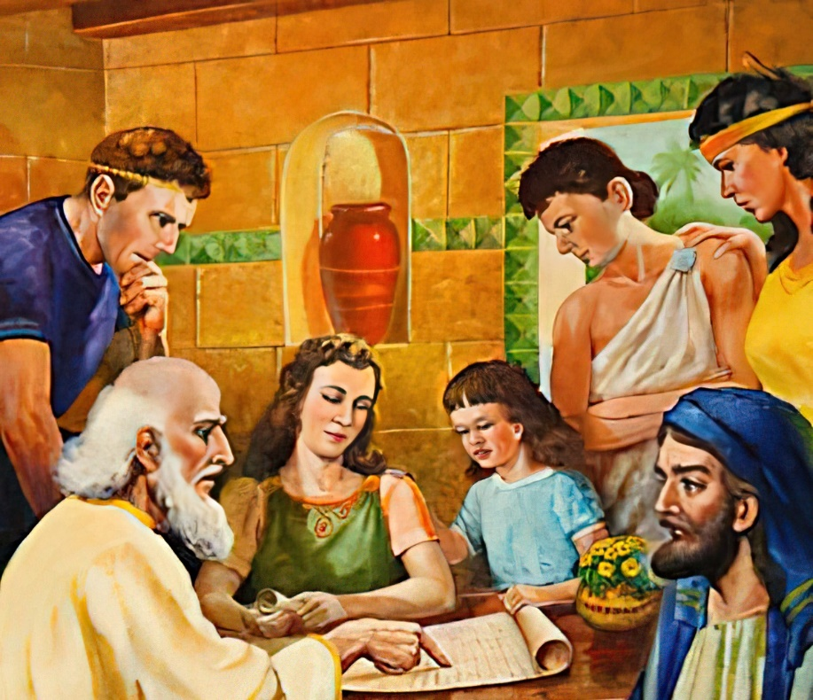
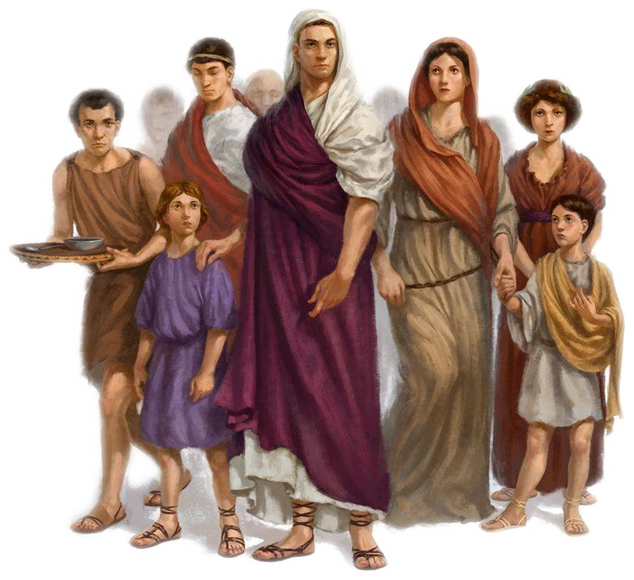
“ဘုရားသခင်၏အလိုတော်အားဖြင့်၊ယေရှုခရစ်၏တမန်တော်ဖြစ်သောငါပေါလုသည်ဧဖက််မြို့၌နေသောသန့်ရှင်းသူတည်းဟူသောယေရှုခရစ်ကိုယုံကြည်သောသူတို့ကိုကြားလိုက်ပါ၏။ ” (Ephesians 1:1)
ပေါလုသည်စာတစ်စောင်(စာတစ်စောင်)ရေးခဲ့သည်။ ၎င်းသည်သီးခြားလူတစ်ဦးထံသို့စာမဟုတ်သော်လည်း ဘုရားကျောင်းသို့ပေးပို့ခဲ့သည်။၎င်းကိုတုခိတ်ကလူအများရှေ့တွင် ဖတ်ရှုခဲ့ရသည် (ဧ၊ ၆း၂၁-၂၂)။
ထိုအချိန်တွင်၊မိသားစုများစွာစုဝေး၍ဝတ်ပြုကိုးကွယ်ရန်အိမ်များတွင်ဘုရားဝတ်ပြုရာနေရာအဖြစ်စုရုံးကြသည် (ဖိ 1 ကိုကြည့်ပါ)။
စုဝေးထားသောအဖွဲ့များတွင်အိမ်ရှင်အိမ်ထောင်စုဝင်များ၊ကျွန်များ၊ဖောက်သည်များ(အိမ်ရှင်ကိုပံ့ပိုးကူညီရန်မှီခိုနေရသော အလွတ်ရသူများ)နှင့်ဖောက်သည်များပင်ပါဝင်သည်။
ပေါလုသည်ထိုအုပ်စုများအတွက်အထူးသတင်းစကားများကို သူ၏စာတွင်ထည့်သွင်းခဲ့သည်။

Slide 10
အဓိကဆိုလိုရင်း:

Slide 11
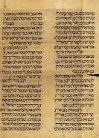
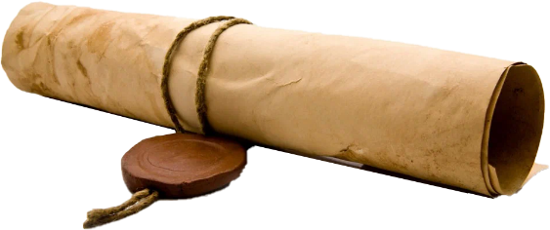
ရှင်ပေါလုစါ၏အဓိကအချက်များ
အယူဝါဒအပိုင်း-
ကောင်းကြီးပေးခြင်း(၁း၃း၁၄)။“ကောင်းကင်ဘုံ၌ရှိသမျှသောဝိညာဉ်ရေးရာကောင်းကြီးမင်္ဂလာများနှင့် ကောင်းချီးပေးတော်မူသောငါတို့သခင်ယေရှုခရစ်၏ဘုရားသခင်သည်မင်္ဂလာရှိစေသတည်း”(၁း၃)။
အသင်းတော်အတွက်ဆုတောင်းခြင်း(၁း၁၅း၂၃)။“ငါသည်သင်တို့အတွက်ကျေးဇူးတော်ကိုမချီး မွမ်းဘဲ၊ ငါ၏ဆုတောင်းချက်၌ သင်တို့အကြောင်းကို ဖော်ပြခြင်းမပြု” (၁း၁၆)။
ယုဒလူမျိုးနှင့်လူမျိုးခြားများကြားစည်းလုံးညီညွတ်မှု(၂း၁း၂၂)။“အကြောင်းမူကား၊ကိုယ်တော်တိုင်သည်ငါတို့၏ငြိမ်သက်ခြင်းဖြစ်တော်မူ၏။နှစ်ခုလုံးကိုတစ်သားတည်းဖြစ်စေ၍ခွဲခွာခြင်း၏အလယ်တံတိုင်းကိုဖြိုဖျက်တော်မူသောငါတို့၏ငြိမ်သက်ခြင်းဖြစ်တော်မူ၏။” (၂း၁၄)
ခရစ်တော်၏နက်နဲသောအရာပေါ်ထွန်းခြင်း(၃း၁၂၁)။“အသိပညာပေးသောခရစ်တော်၏ချစ်ခြင်းမေတ္တာကိုသိရန်၊ဘု​ရား​သ​ခင်​၏​ပြည့်​စုံ​ခြင်း​နှင့်​ပြည့်​စုံ​စေ​ခြင်း​ငှာ၊ (၃:၁၉)။
လက်တွေ့ကဏ္ဍ-
အရည်ချင်းများအားဖြင့်စည်းလုံးခြင်း(၄း၁-၁၆)။. “ခရစ်တော်၏ကိုယ်ခန္ဓာကို တည်ဆောက်ခြင်းအလို့ငှာသန့်ရှင်းသူတို့အားအမှုတော်ဆောင်ခြင်းအလို့ငှာတန်ဆာဆင်ခြင်း” (၄း၁၂)။
ကျွန်ုပ်တို့၏ နေထိုင်မှုပုံစံကို ပြောင်းလဲခြင်း (၄း၁၇-၅:၂၁)။“ယခင် အကျင့်ကို ပယ်၍ လှည့်စားတတ်သောတပ်မက်မှုအလျောက်ဖောက်ပြန်တတ်သောလူဟောင်းကိုပယ်လော့” (၄း၂၂)။
အိမ်ထောင်၌ခရစ်ယာန်သဘောကိုကျင့်သုံးခြင်း(၅း၂၂၆း၉)။“မည်သို့ပင်ဆိုစေကာမူ၊သင်တို့အသီးသီးသည်မိမိမယားကိုကိုယ်နှင့်အမျှချစ်ကြလော့။မယားသည်မိမိခင်ပွန်းကိုရိုသေကြောင်းသိမြင်စေစေ။” (၅း၃၃)
ခရစ်ယာန်၏လက်နက်စုံ(၆း၁၀-၂၀)။ “မာရ်နတ်၏ လှည့်ဖြားခြင်းများကို ခံနိုင်ရည်ရှိစေခြင်းငှာ ဘုရားသခင်၏ ချပ်ဝတ်တန်ဆာ တစ်ခုလုံးကို ၀တ်ဆင်ကြလော့။” (၆း၁၁)

Slide 12
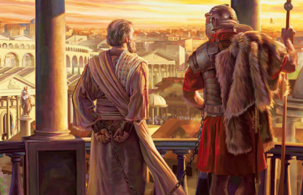
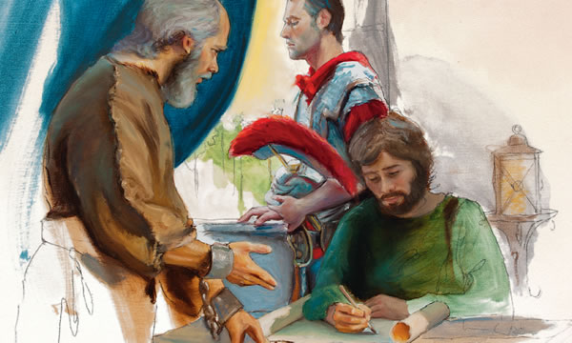
မြင့်မြတ်သောဟန်ပန်အလင်္ကာ
ထိုကြောင့်သင်တို့၏အသရေကိုဦပစု၍သင်တို့အတွက်ကြောင်ငါခံရသောဆင်းရဲခြင်းကို မြင်လျှင်၊ရွေ့လျော့သောစိတ်မရှိကြပါစေနှင့်။ (Ephesians 3:13)
ဧဖက်မြို့မှအသက်ကြီးသူများကိုနှုတ်ဆက်ပြီးနှစ်အနည်းငယ်အကြာတွင်ပေါလုသည်ရောမမြို့ရှိအငှားအိမ်တွင် အကျဉ်းချခံခဲ့ရသည်(တ ၂၀:၁၇၊ ၃၆-၃၈; ၂၈:၃၀)။
အသင်းတော်သည် ခန္ဓာတစ်ခုဖြစ်သည်။
အသင်းတော်သည် အဆောက်အဦ/ဗိမာန်အဖြစ်
အသင်းတော်သည်မယားအဖြစ်
အသင်းတော်သည်စစ် တပ်အဖြစ်
ထိုအခြေအနေသည်ဧဖက်ကိုစိတ်ဓာတ်ကျစေနိုင်သည်ဟု သူထင်ခဲ့သည်(ဧဖက်၃း၁၃)။ထို့ကြောင့်သူသည်မြင့်မြတ်သောစာပေပုံစံဖြင့်စာတစ်စောင်ကိုလှပစွာရေးသားထားပြီး၊နားထောင်သူ/စာဖတ်သူများကိုဝိညာဉ်ရေးအမှန်တရားများဖြင့်နစ်မွန်းစေမည့်ကောင်းစွာတွေးခေါ်မှုအထပ်ထပ်များဖြင့် ရေးသားခဲ့သည်။
အသင်းတော်၏ရည်ရွယ်ချက်ကို ပိုမိုကောင်းမွန်စွာရှင်းပြရန်သူ သည်ဥပမာလေးခုကိုလည်းထည့်သွင်းခဲ့သည်-

Slide 13
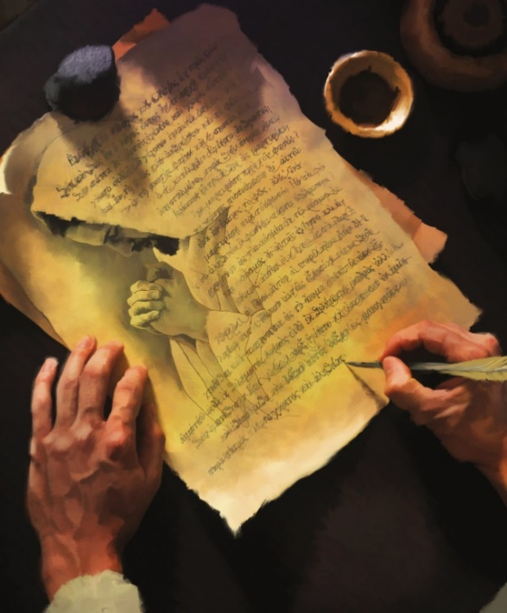
အဓိကအကြောင်းအရာ၊ ခရစ်တော်
ဒုစရိုက်အပြစ်၌သေလျက်ရှိနေသေငါတို့ကိုခရစ်တော်နှင့်အတူအသက်ရှင်စေတော်မူပြီ။ ကျေးဇူးတော်ကြောင့်သာကယ်တင်ခြင်းသို့ရောက်ရ၏။(Ephesians 2:5)
စာ၏အဓိကအကြောင်းအရာမှာသိသိသာသာရှင်းပါသည်။ပေါလုသည်ယေရှုကိုပုံစံအမျိုးမျိုးဖြင့်(၄၉)ကြိမ်ဖေါ်ပြ (ယေရှု၊ခရစ်တော်၊ ယေရှုခရစ်တော်)
ခရစ်တော်ကယ်တင်တော်မူသည် (၂း၅)။
ကောင်းမှုပြုရန်ကျွန်ုပ်တို့ကိုကိုယ်တော်နှင့်တူစေတော်မူသည် (၂း၁၀)။
ယုဒ​လူ​မျိုး​ခြား​တို့​ကိုပေါင်း​စည်း​တော်​မူ​သည် (၂:၁၁-၁၄)၊
ကျွန်ုပ်တို့သည်ခမည်းတော်ထံရောက်ရှိနိုင်ကြောင်း သေချာစေသည် (၃း၁၀-၁၂)။
ကျွန်ုပ်တို့၏စိတ်နှလုံး၌ခရစ်တော်အသက်ရှင်တော်မူသည် (၃း၁၇)၊
ကျွန်ုပ်တို့အားဝိညာဉ်ဆုလက်ဆောင်များပေးသည် (၄း၇-၈)။
ငါတို့ကို ကြီးပွားအောင် ကူညီပေးတယ်။ (၄း၁၅)
ကိုယ်တော်သည်ကျွန်ုပ်တို့၏မေတ္တာစံနမူနာ (၅း၂)၊
ငါတို့၏အစေခံသခင်ဖြစ်တော်မူသည် (၆း၅-၆)။
ပေါလုသည်ဧဖက်အသင်းသားများ၏ ဝိညာဉ်ရေးကတိကဝတ်ကိုပြန်လည်အ သက်သွင်းလိုခဲ့သည်။၎င်းတို့သည်ခရစ်တော်၌အရာအားလုံးကိုပေါင်းစည်းရန်ဘုရားသခင်၏အကြံအစည်၏အဓိကအစိတ်အပိုင်းဖြစ်သည့်အသင်းတော်၏အစိတ်အပိုင်းဖြစ်ကြောင်းသူတို့ကို သတိပေးခဲ့သည်။

Slide 14
“[ပေါလု၏စာများ]သည်လူမဟုတ်သောဘုရားသခင်၏တန်ခိုးဖြင့်ရေးသားထားသောဤစာများတွင်လူ တိုင်းလေ့လာသင့်ပြီးအကျိုးရှိနိုင်သည့်သင်ခန်းစာများပါရှိသည်။၎င်းတို့တွင်လက်တွေ့ကျသောဘုရား ဝတ်၌မွေ့လျော်ခြင်းကိုဖော်ပြထားပြီး၊အသင်းတော်တိုင်းတွင်လိုက်နာသင့်သည့်နိယာမများကိုချမှတ်ထားပြီး၊ထာဝရအသက်ကိုပို့ဆောင်သောလမ်းကိုရှင်းရှင်းလင်းလင်း ဖြစ်စေသည်။”
E. G. W. (The Acts of the Apostles, cp. 45, p. 470)

